Slide 1
Αρχαία Ελληνικά
Β΄ Γυμνασίου
Επανάληψη Γραμματικής

Slide 2

ΚΛΙΣΗ ΤΟΥ ΡΗΜΑΤΟΣ ΕΙΜΙ
 | Οριστική | Υποτακτική | Προστακτική | Απαρέμφατο
Ενεστώτας | εἰμί εἶ ἐστί ἐσμέ(ν) ἐστέ εἰσί(ν) | ὦ ᾖς ᾖ ὦμεν ἦτε ὦσιν | ------ ἴσθι ἔστω ------ ἔστε ἔστων ή ὄντων ή ἔστωσαν | εἶναι Μετοχή ὤν, οὖσα, ὄν
Μέλλοντας | Οριστική ἔσομαι ἔσῃ ή ἔσει ἔσται ἐσόμεθα ἔσεσθε ἔσονται |  |  | Απαρέμφατο ἔσεσθαι Μετοχή ἐσόμενος, ἐσομένη, ἐσόμενον

Slide 5
ΣΧΗΜΑΤΙΣΜΟΣ ΟΡΙΣΤΙΚΗΣ ΜΕΣΗΣ ΦΩΝΗΣ (ΕΝΕΣΤΩΤΑΣ –ΜΕΛΛΟΝΤΑΣ)

Slide 6
ΣΧΗΜΑΤΙΣΜΟΣ ΙΣΤΟΡΙΚΩΝ ΧΡΟΝΩΝ Μ.Φ (ΠΑΡΑΤΑΤΙΚΟΣ –ΑΟΡΙΣΤΟΣ)

Slide 7
Α. ΣΧΗΜΑΤΙΣΜΟΣ ΠΑΡΑΤΑΤΙΚΟΥ
ΠΑΡΑΤΑΤΙΚΟΣ |  | Αρχ. Ελληνικά
Νέα Ελληνικά |  | λύ-ομαι | διώκ-ομαι | ἂγ-ωνίζομαι
λυνόμουν(α) | ἐγώ | ἐ -λυ-όμην | -διωκ…
λυνόσουν(α) | σύ | ἐ -λύ- ου | -διωκ…
λυνόταν(ε) | οὗτος | ἐ -λυ- έτο | -διωκ…
λυνόμασταν | ἡμεῖς | ἐ -λυ- όμεθα | -διωκ…
λυνόσασταν | ὑμεῖς | ἐ -λυ- έσθε | -διωκ…
λύνονταν | οὗτοι | ἐ -λύ- οντο | -διωκ…

Slide 8
Β. ΣΧΗΜΑΤΙΣΜΟΣ ΑΟΡΙΣΤΟΥ Μ.Φ. (ΦΩΝΗΕΝΤΟΛΗΚΤΑ)
ΑΟΡΙΣΤΟΣ |  | Αρχαία Ελληνικά
Νέα Ελληνικά |  | λύ -ομαι | ἀγωνίζομαι
λύθηκα | ἐγώ | ἐ -λυ- σ- άμην
λύθηκες | σύ | ἐ -λύ- σ- ω
λύθηκε | οὗτος | ἐ -λύ- σ- ατο
λυθήκαμε | ἡμεῖς | ἐ -λυ- σ -άμεθα
λυθήκατε | ὑμεῖς | ἐ -λύ- σ -ασθε
λύθηκαν | οὗτοι | ἐ -λύ- σ -αντο

Slide 9
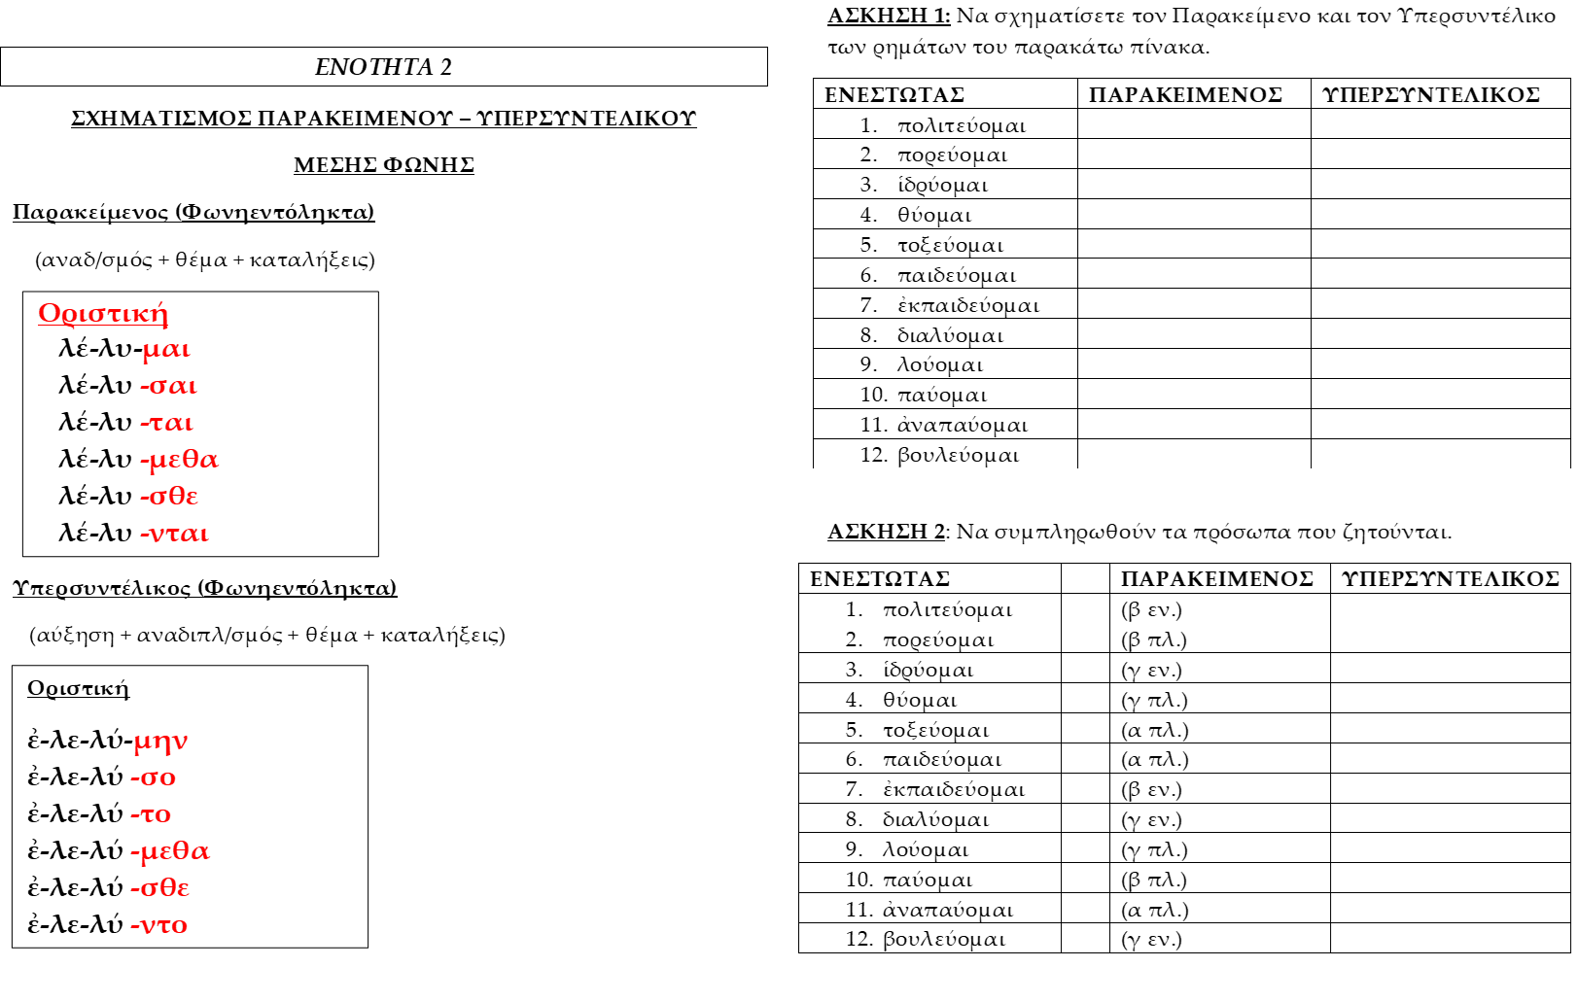
ΣΧΗΜΑΤΙΣΜΟΣ ΠΑΡΑΚΕΙΜΕΝΟΥ –ΥΠΕΡΣΥΝΤΕΛΙΚΟΥ ΜΕΣΗΣ ΦΩΝΗΣ

Slide 10
ΣΧΗΜΑΤΙΣΜΟΣ ΥΠΟΤΑΚΤΙΚΗΣ ΜΕΣΗΣ ΦΩΝΗΣ

Slide 11
ΠΡΟΣΤΑΚΤΙΚΗ ΕΝΕΣΤΩΤΑ – ΑΟΡΙΣΤΟΥ ΜΕΣΗΣ ΦΩΝΗΣ

Slide 12
ΠΡΟΣΤΑΚΤΙΚΗ ΠΑΡΑΚΕΙΜΕΝΟΥ ΜΕΣΗΣ ΦΩΝΗΣ

Slide 13
ΤΟ ΑΡΘΡΟ
Στα τρία γένη κλίνεται ως εξής:
Ενικός αριθμός
 | αρσενικό | θηλυκό | ουδέτερο
Ονομαστική | ὁ | ἡ | τὸ
Γενική | τοῦ | τῆς | τοῦ
Δοτική | τῷ | τῇ | τῷ
Αιτιατική | τὸν | τὴν | τὸ
Κλητική* | ὦ | ὦ | ὦ
Πληθυντικός αριθμός
Ονομαστική | οἱ | αἱ | τὰ
Γενική | τῶν | τῶν | τῶν
Δοτική | τοῖς | ταῖς | τοῖς
Αιτιατική | τοὺς | τὰς | τὰ
Κλητική* | ὦ | ὦ | ὦ

Slide 14

Φθόγγοι και γράμματα
Οι φθόγγοι της α.ε. παριστάνονται με 24 γράμματα, που είναι τα ίδια με αυτά της ν.ε. Οι φθόγγοι της α.ε. διαιρούνται σε φωνήεντα και σε σύμφωνα.
Φωνήεντα
Τα φωνήεντα διαιρούνται σε βραχύχρονα, μακρόχρονα και δίχρονα, με βάση τη διάρκεια της προφοράς τους.
Τα βραχύχρονα ή βραχέα (σύμβολο βραχύτητας: ˘ ) προφέρονταν όπως και σήμερα, σε σύντομο (βραχύ) χρόνο: ἔλεος = [eleos].
Τα μακρόχρονα ή μακρά (σύμβολο μακρότητας: ˉ) προφέρονταν περίπου σε διπλάσιο (μακρότερο) χρόνο.
Το «η» ακουγόταν ως δύο «ε» (εε) και το «ω» ως δύο «ο» (οο): ἠώς (η χαραυγή) = [eeoos].
Τα δίχρονα ήταν σε κάποιες λέξεις βραχέα και σε κάποιες μακρά.

Slide 15
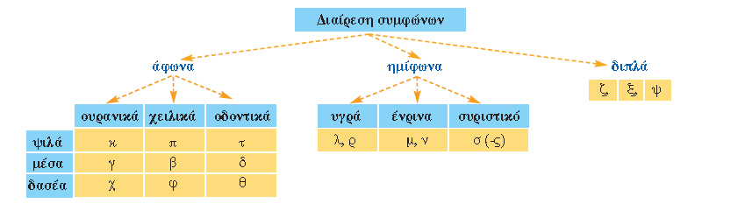

Slide 16
ΤΟΝΙΣΜΟΣ
Οι πέντε βασικοί κανόνες τονισμού:
Όταν η λήγουσα είναι μακρόχρονη, δεν τονίζεται η προπαραλήγουσα, π.χ. ἀνθρώπου.
Μια μακρόχρονη παραλήγουσα, όταν τονίζεται, παίρνει οξεία, αν η λήγουσα είναι μακρόχρονη, π.χ. μνήμη.
Μια μακρόχρονη παραλήγουσα, όταν τονίζεται, παίρνει περισπωμένη, αν η λήγουσα είναι βραχύχρονη, π.χ. μῆλον, οἶκος.
Η προπαραλήγουσα παίρνει πάντοτε οξεία, ποτέ περισπωμένη, π.χ. ἄτομον
Μια βραχύχρονη συλλαβή παίρνει πάντοτε οξεία, ποτέ περισπωμένη, π.χ. τόμος

Slide 18
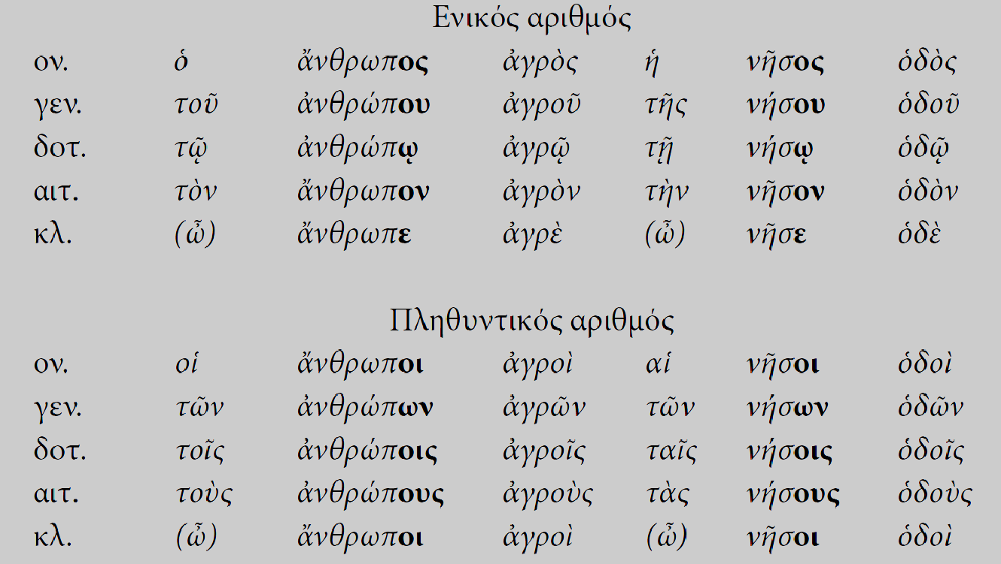
Ουσιαστικά Β΄ Κλίσης

Slide 19
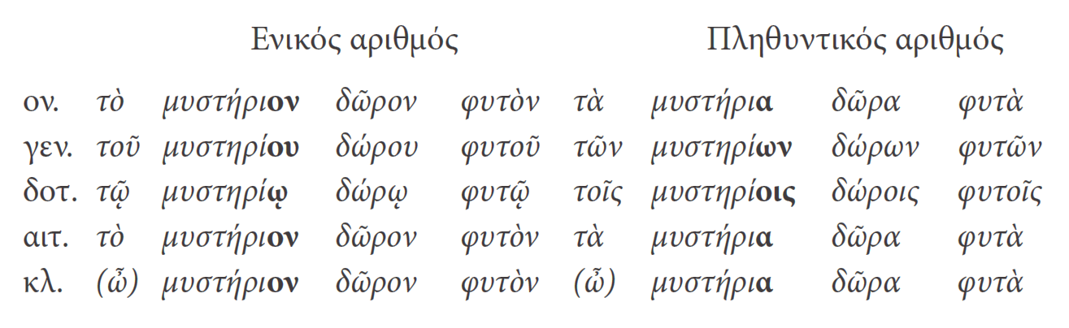

Slide 20
Να θυμάσαι:
Από τα ουσιαστικά της β' κλίσης:
Τα αρσενικά και τα θηλυκά έχουν σε όλες τις πτώσεις τις ίδιες καταλήξεις (και τα ξεχωρίζουμε μόνο από το άρθρο).
Τα ουδέτερα των πτωτικών (σε όλες τις κλίσεις) σχηματίζουν στον ενικό και στον πληθ. τρεις πτώσεις όμοιες: την ονομαστική, την αιτιατική και την κλητική.
Η κατάληξη α των ουδετέρων (όλων γενικά των πτωτικών) είναι βραχύχρονη: π.χ. τὰ μῆλᾰ, τὸ σῶμᾰ, τὰ σώματᾰ, τὰ γενναῖᾰ, ἐκεῖνᾰ, τὰ τιμῶντᾰ.
Η δίφθογγος οι, όταν βρίσκεται στο τέλος κλιτής λέξης (πλην ευκτικής ρήματος), είναι βραχύχρονη, π.χ. οἱ χῶροι (αλλά τοῖς χώροις).
Η γενική και η δοτική των ουσιαστικών β′ κλίσης, όταν τονίζονται στη λήγουσα, παίρνουν περισπωμένη και στους δύο αριθμούς, π.χ. τοῦ ποταμοῦ, τῷ ποταμῷ, τῶν ποταμῶν, τοῖς ποταμοῖς.
Στα ουσιαστικά που τονίζονται στην προπαραλήγουσα (στην ονομαστική), ο τόνος κατεβαίνει στην παραλήγουσα εάν η λήγουσα είναι μακρόχρονη: π.χ. τοῦ ἀνθρώπου, τῶν ἀνθρώπων.

Slide 28



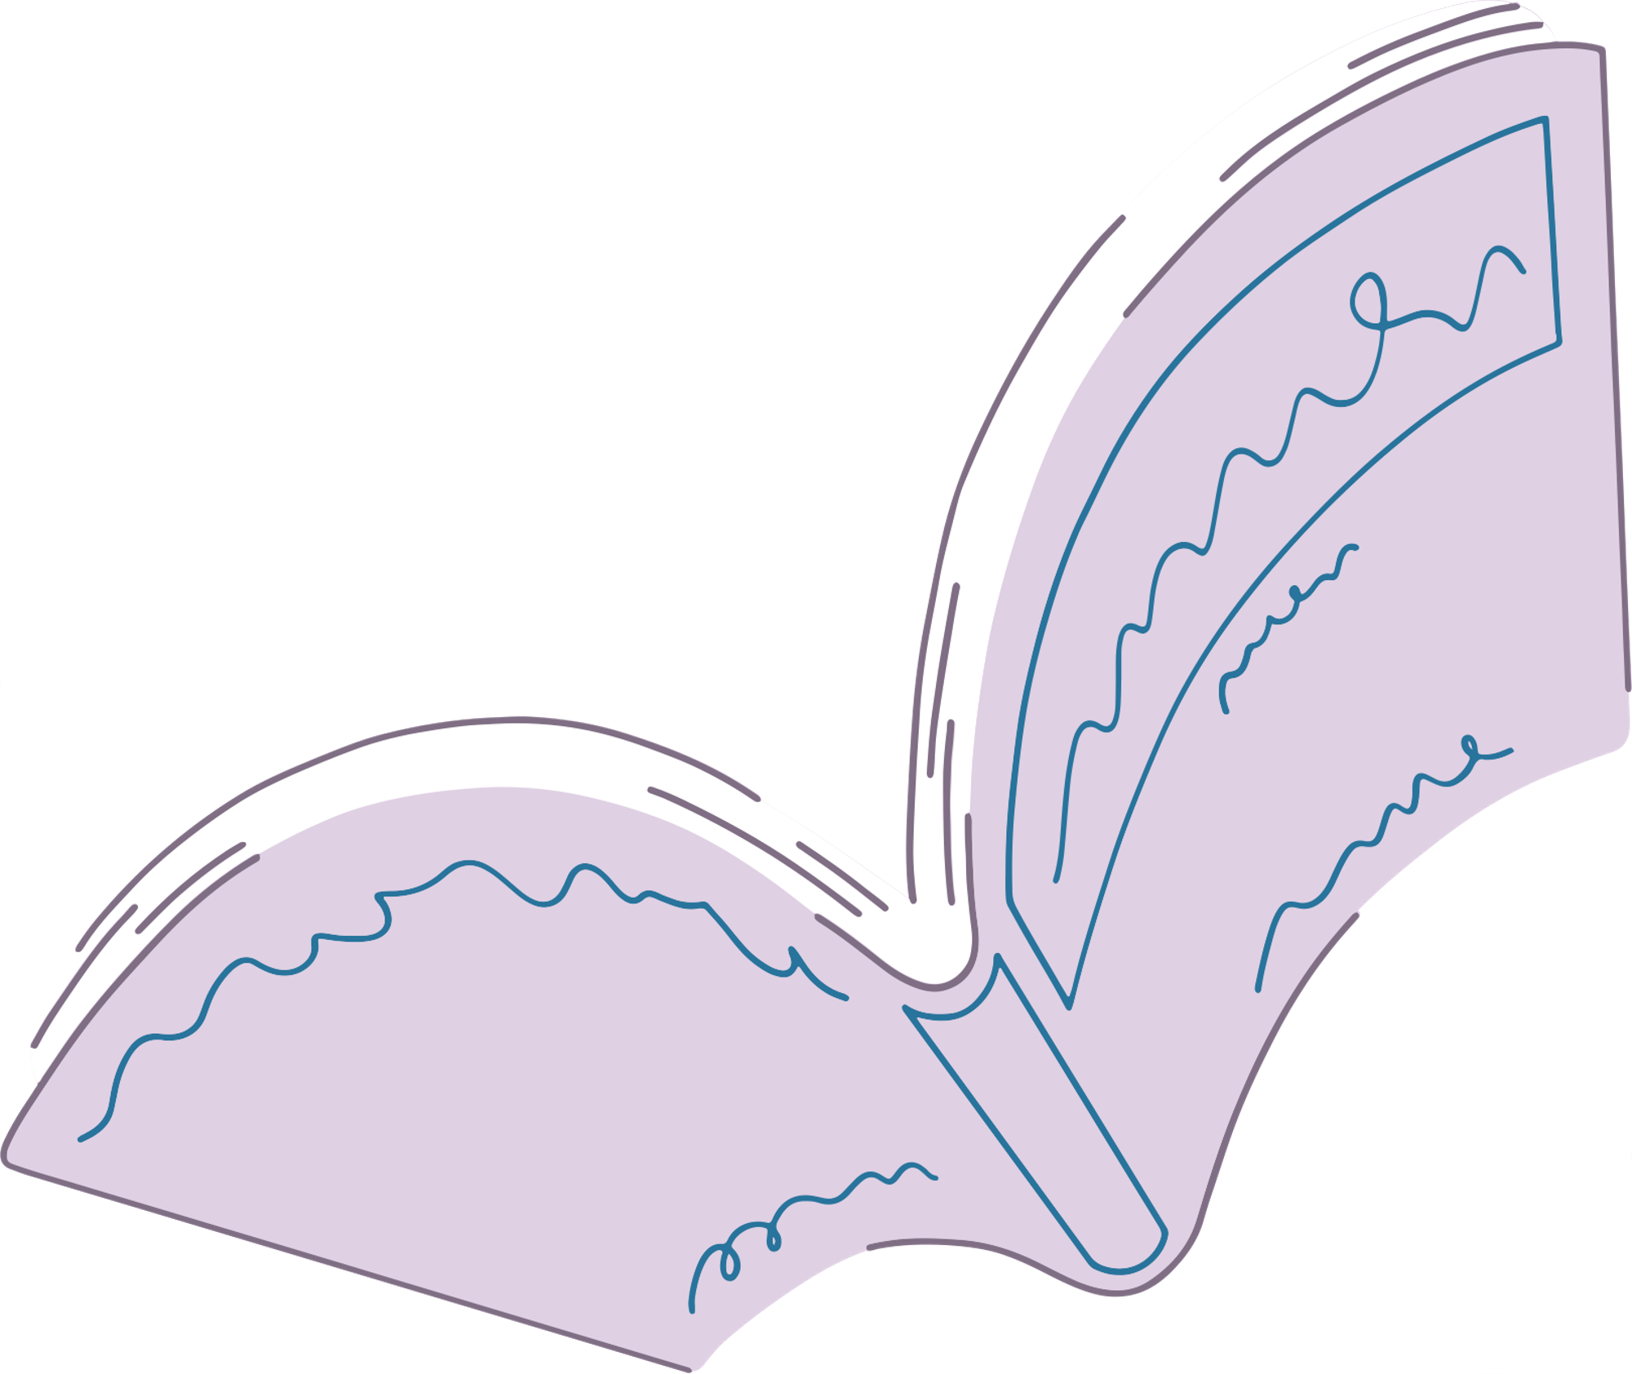

Γ´ κλίση επίθετων
Επίθετα σε -ύς, -εῖα, -ύ
Κλίση στα Αρχαία Ελληνικά
Αρσενικό
Θηλυκό
Ουδέτερο
Ον.
Γεν.
Δοτ.
Αιτ.
Κλητ
ὁ εὐθῠ́ς | οἱ εὐθεῖς
τοῦ εὐθέος | τῶν εὐθέων
τῷ εὐθεῖ | τοῖς εὐθέσῐ(ν)
τὸν εὐθῠ́ν | τοὺς εὐθεῖς
ὦ εὐθῠ́ | ὦ εὐθεῖς
ἡ εὐθεῖᾰ | αἱ εὐθεῖαι
τῆς εὐθείᾱς | τῶν εὐθειῶν
τῇ εὐθείᾳ | ταῖς εὐθείαις
τὴν εὐθεῖᾰν | τὰς εὐθείᾱς
ὦ εὐθεῖᾰ | ὦ εὐθεῖαι
τὸ εὐθύ | τὰ εὐθέᾰ
τοῦ εὐθέος | τῶν εὐθέων
τῷ εὐθεῖ | τοῖς εὐθέσῐ(ν)
τὸ εὐθύ́ | τὰ εὐθέᾰ
ὦ εὐθύ́ | ὦ εὐθέᾰ

Slide 31
ΥΠΟΚΕΙΜΕΝΟ ΑΠΑΡΕΜΦΑΤΟΥ

Slide 33
Η ΜΕΤΟΧΗ (ΣΥΝΤΑΞΗ)

Slide 34
ΤΟ ΥΠΟΚΕΙΜΕΝΟ ΤΗΣ ΜΕΤΟΧΗΣ

Slide 39
Ενεστώτας | Μέλλοντας
λύ-ω λύ-εις λύ-ει λύ-ομεν λύ-ετε λύ-ουσιν | λύσ-ω λύσ-εις λύσ-ει λύσ-ομεν λύσ-ετε λύσ-ουσιν

Slide 40
Οριστική μέλλοντα ενεργητικής φωνής αφωνόληκτων βαρύτονων ρημάτων
Τα αφωνόληκτα ρήματα τα οποία έχουν χαρακτήρα άφωνο σύμφωνο, δηλαδή ουρανικό, χειλικό ή οδοντικό, σχηματίζουν την οριστική του μέλλοντα όπως τα φωνηεντόληκτα, με τη διαφορά ότι από τη συγχώνευση του χαρακτήρα των ρημάτων αυτών με τον χρονικό χαρακτήρα -σ- προκύπτουν τα ακόλουθα:
Χειλικός χαρακτήρας π, β, φ (πτ) + σ → ψ
τρέπ-ω → τρέπ + σ-ω → τρέψω
βλάπτω (θ. βλαβ-) → βλάβ + σ-ω → βλάψω
Ουρανικός χαρακτήρας κ, γ, χ (ττ, σσ) + σ → ξ
λέγ-ω → λέγ + σ-ω → λέξω
τάττω (θ. ταγ-) → τάγ + σ-ω → τάξω
Οδοντικός χαρακτήρας τ, δ, θ (ζ) + σ → αποβάλλεται ο οδοντικός χαρακτήρας και μένει το -σ-
πείθ-ω → πείθ + σ-ω → πείσω
ψεύδω → ψεύδ + σ-ω → ψεύσω

Slide 41
Παρατατικός | Αόριστος
ἔ-λυ-ον ἔ-λυ-ες ἔ-λυ-ε ἐ-λύ-ομεν ἐ-λύ-ετε ἔ-λυ-ον | ἔ-λυσ-α ἔ-λυσ-ας ἔ-λυσ-ε ἐ-λύσ-αμεν ἐ-λύσ-ατε ἔ-λυσ-αν

Slide 43
ΠΡΟΣΟΧΗ ΜΕΓΑΛΗ!!!
Όσα ρήματα είναι σύνθετα με πρόθεση, δεν παίρνουν αύξηση στην αρχή του ρήματος αλλά ανάμεσα στην πρόθεση και το ρήμα.
Δηλαδή, το ρήμα δια-λύω, που είναι σύνθετο με την πρόθεση διά, στον παρατατικό δε θα γίνει ἐ διά λυον αλλά δι-έ-λυον.
Αυτή η αύξηση λέγεται εσωτερική.
Παρόμοια είναι και τα νέα ελληνικά:
Ο παρατατικός του ρήματος δια-γράφω κάνει διέ-γραφα και όχι ε-διά-γραφα! Ο παρατατικός του αποβάλλω κάνει απέβαλλα.
π.χ. Χθες με απέβαλε ο φιλόλογος, επειδή του είπα ότι δε μου αρέσουν τα αρχαία!!
διέ-λυ-ον
διέ-λυ-ες
διέ-λυ-ε
διε-λύ-ομεν
διε-λύ-ετε
διέ-λυ-ον

Slide 44
Παρακείμενος | Υπερσυντέλικος
λέ-λυκ-α λέ-λυκ-ας λέ-λυκ-ε λε-λύκ-αμεν λε-λύκ-ατε λε-λύκ-ασιν | ἐ-λε-λύ-κειν ἐ-λε-λύ-κεις ἐ-λε-λύ-κει ἐ-λε-λύ-κεμεν ἐ-λε-λύ-κετε ἐ-λε-λύ-κεσαν

